Slide 1
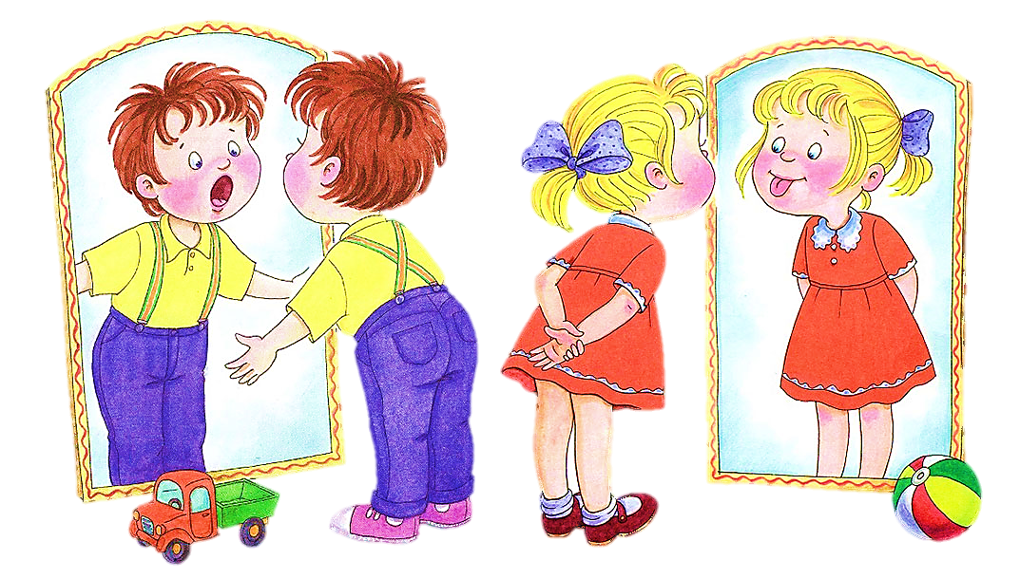
Учимся говорить
Департамент образования
комитета по социальной политике и культуре администрации г. Иркутска
Муниципальное бюджетное дошкольное образовательное учреждение
города Иркутска детский сад № 182
_____________________________________________________________________
664074, г. Иркутск, ул. Игошина, 20А, e-mail: detsad182@bk.ru т. 43-15-70
Учитель – дефектолог: Ладная Е. В.
Учитель – логопед : Рысина Н. П.
Учитель – дефектолог: Серебрянникова Т. С.

Slide 2
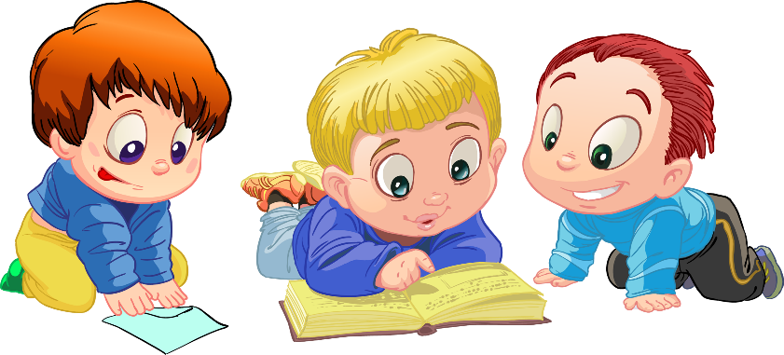
В настоящее время проблема изучения нарушений речи у детей становится все более актуальной. Неговорящие дети-полиморфная группа. Помимо нарушений в развитии речи они могут иметь сопутствующие диагнозы.
Работа с неговорящими детьми строится поэтапно. Важно, что бы ребенку было интересно, мы представим несколько способов запуска речи, которые можно выполнять и дома и в ДОУ.

Slide 3
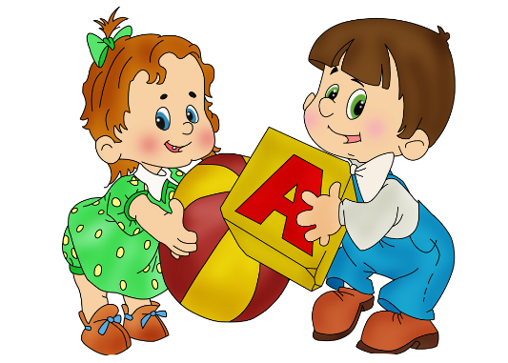
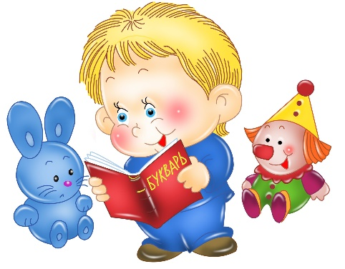
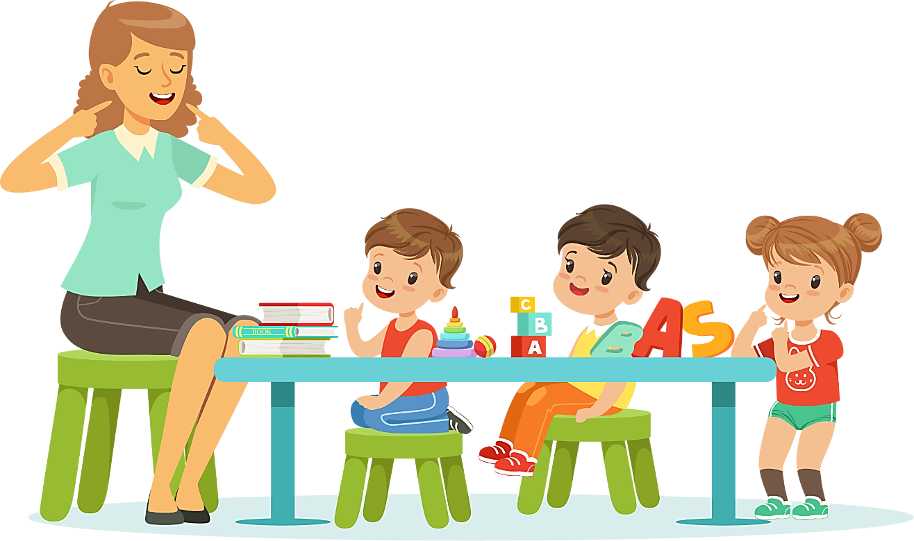
Способы запуска речи
у детей
Артикуляционная гимнастика
Дыхательная гимнастика
Пальчиковая гимнастика
Су-Джок терапия

Slide 4
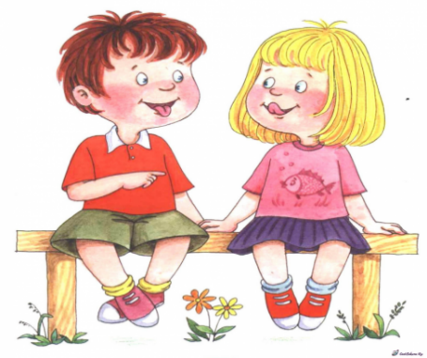
Артикуляционная гимнастика дома
Артикуляционная гимнастика – это совокупность специальных упражнений, направленных на укрепление мышц артикуляционного аппарата.
Каким детям нужна артикуляционная гимнастика?
Малышам с правильным, но невнятным произношением. Им будет полезна тренировка для более четкой постановки звуков.
Детям, которые не точно, не достаточно четко выговаривают звуки, путают их.
Детям со сложными речевыми дефектами, которым показаны регулярные занятия с логопедом и дефектологом.
ВАЖНО! Артикуляционная гимнастика только подготовит речевой аппарат ребенка к правильному произношению!!!

Slide 5
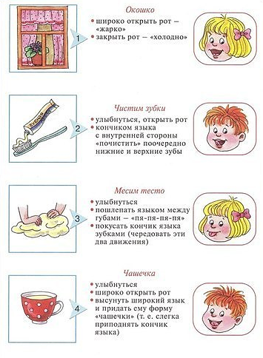
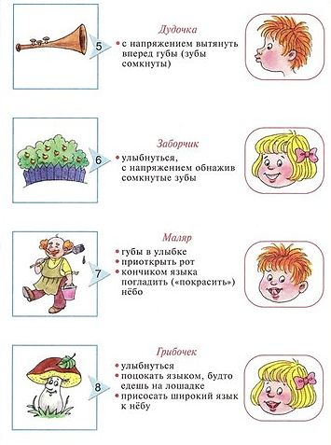
Примеры упражнений
Уважаемые родители!
Выполняя со своим ребенком артикуляционную гимнастику по 5-7 минут в день, вы поможете ему быстрее овладеть правильным звукопроизношением!

Slide 6
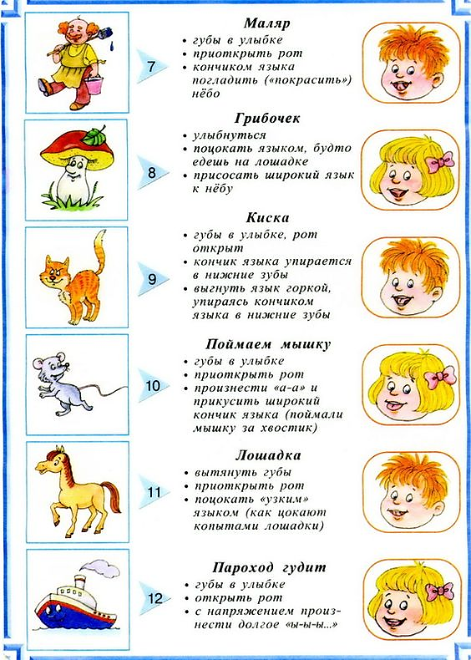
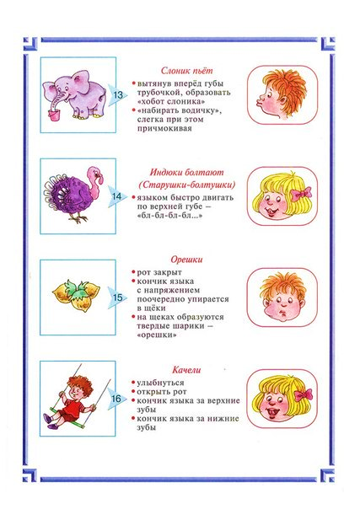

Slide 7
Фрагмент занятия по звукоподражанию учителем-логопедом

Slide 8
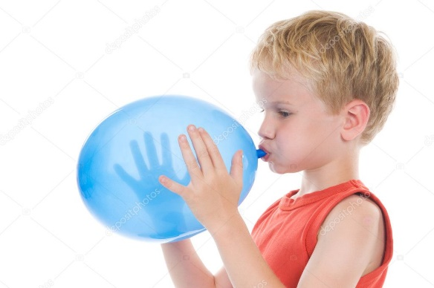
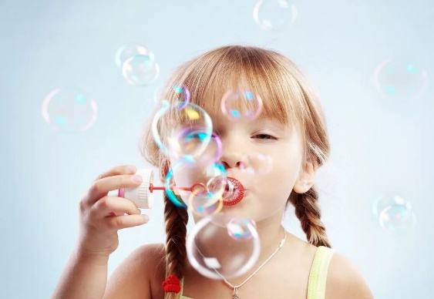
Дыхательная гимнастика
Дыхательная гимнастика – это комплекс специализированных дыхательных упражнений, направленных на укрепление физического здоровья.
Для чего нужна дыхательная гимнастика?
Правильное дыхание очень важно для развития речи, оно влияет на звукопроизношение, артикуляцию и развитие голоса. Дыхательные упражнения помогают выработать диафрагмальное дыхание, а также продолжительность, силу и правильное распределение выдоха.
ВАЖНО! Игры на развитие речевого дыхания необходимо ограничивать по времени и обязательно чередовать с другими упражнениями!

Slide 9
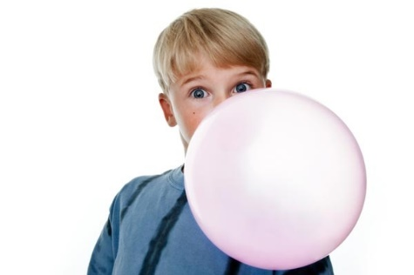
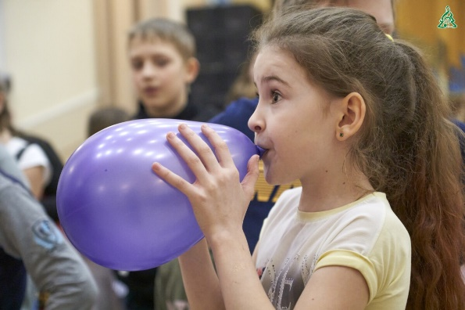
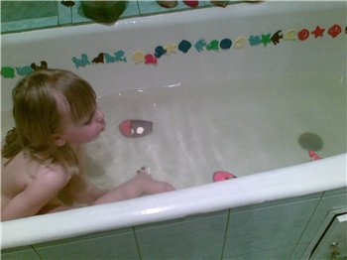
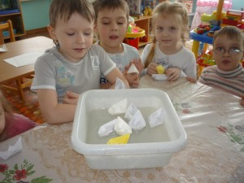
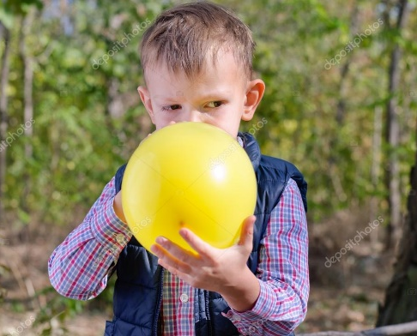
Примеры упражнений
«Плыви кораблик»
Это упражнение можно выполнять в ванной, когда купаете ребёнка, или можно набрать в таз воду. Из бумаги делаем кораблик и опускаем его на воду. Набираем воздух через нос (животик надувается), выдыхаем через рот (животик сдувается). Дуем на кораблик, чтобы он плавал по воде.
«Мыльные пузыри»
Можно воспользоваться готовыми мыльными пузырями или сделать самим. Важно следить, чтобы ребёнок не надувал щёки при выдувании воздуха.

Slide 10
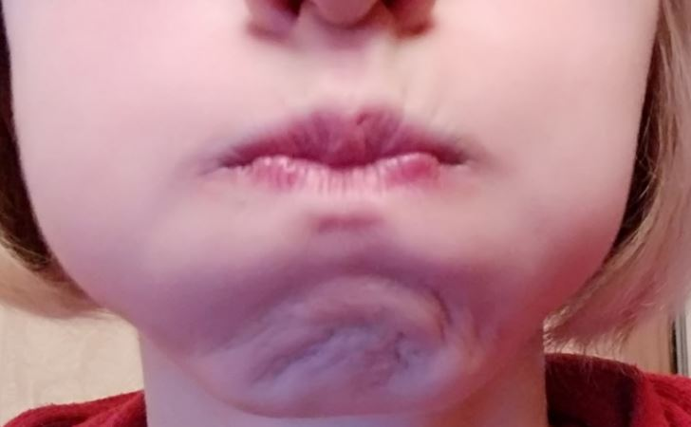
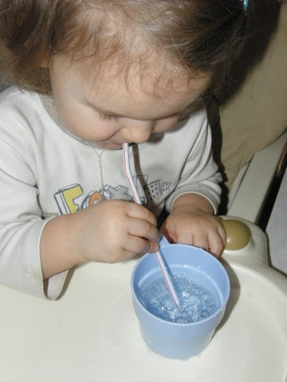
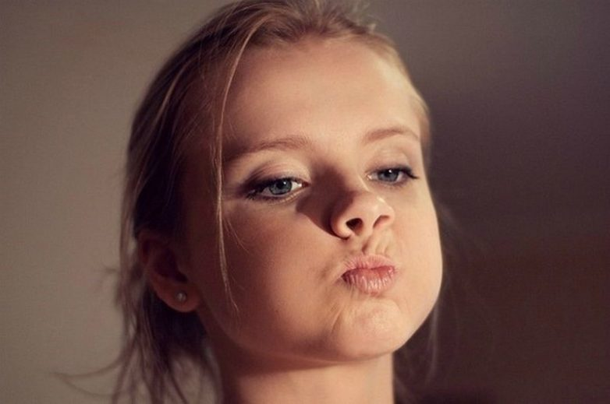
Примеры упражнений
«Буря в стакане»
В стакан, наполовину наполненный водой, опустите трубочку для коктейля и подуйте – пузыри с громким бульканьем будут подниматься на поверхность. Затем предложите ребёнку подуть в трубочку. Если сильно дуть, то получится буря.
«Надуваем щёчки»
Предложите ребёнку надуть щёки, вдохнув через нос, и резко надавить на них пальцами (воздух выпустить сквозь губы).

Slide 11
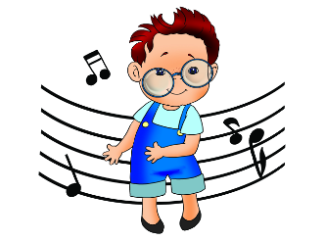
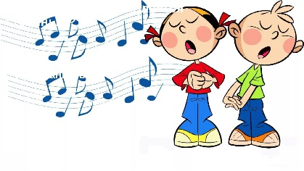
Логоритмика: развиваем речь с движением
Логоритмика – это комплекс физических упражнений, который сопровождается словами и музыкой. Эта терапия поможет ребенку легче ориентироваться в пространстве и координировать свои движения во взаимосвязи с речью и музыкой, улучшает общую и мелкую моторику, учит правильному дыханию, совершенствует фонематический слух.
Кому нужна логоритмика?
Логоритмика полезна детям:
с заиканием или с наследственной предрасположенностью к нему;
с чересчур быстрой/медленной или прерывистой речью;
с недостаточно развитой моторикой и координацией движений;
с дизартрией, задержками развития речи, нарушениями произношения отдельных звуков;
часто болеющим и ослабленным;
находящимся в периоде интенсивного формирования речи (в среднем это возраст от 2,5 до 4 лет).

Slide 12
Фрагмент занятия с использованием логоритмического упражнения учителем-дефектологом

Slide 13
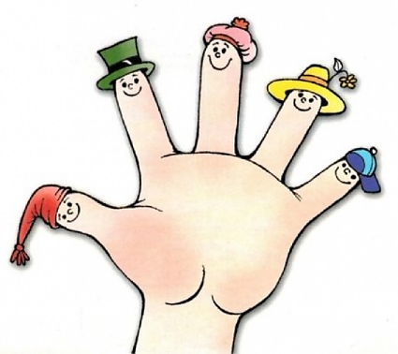
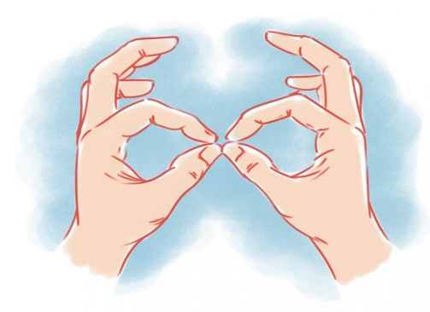
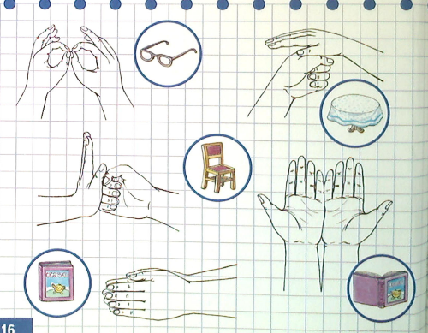
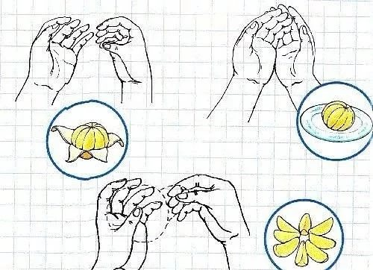
Пальчиковая гимнастика
«Ум ребенка находится на кончиках его пальцев.»
В. А. Сухомлинский
Пальчиковая гимнастика – это комплекс упражнений для развития и совершенствования «тонких» движений пальцев рук.
Что дает пальчиковая гимнастика детям?
Способствует овладению навыками мелкой моторики.
Помогает развивать речь.
Повышает работоспособность коры головного мозга.
Развивает у ребенка психические процессы: мышление, внимание, память, воображение.
Снимает тревожность.

Slide 14
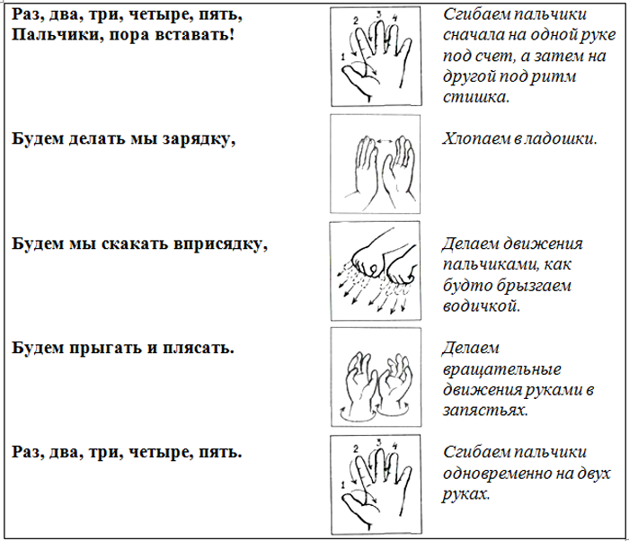
Примеры упражнений

Slide 15
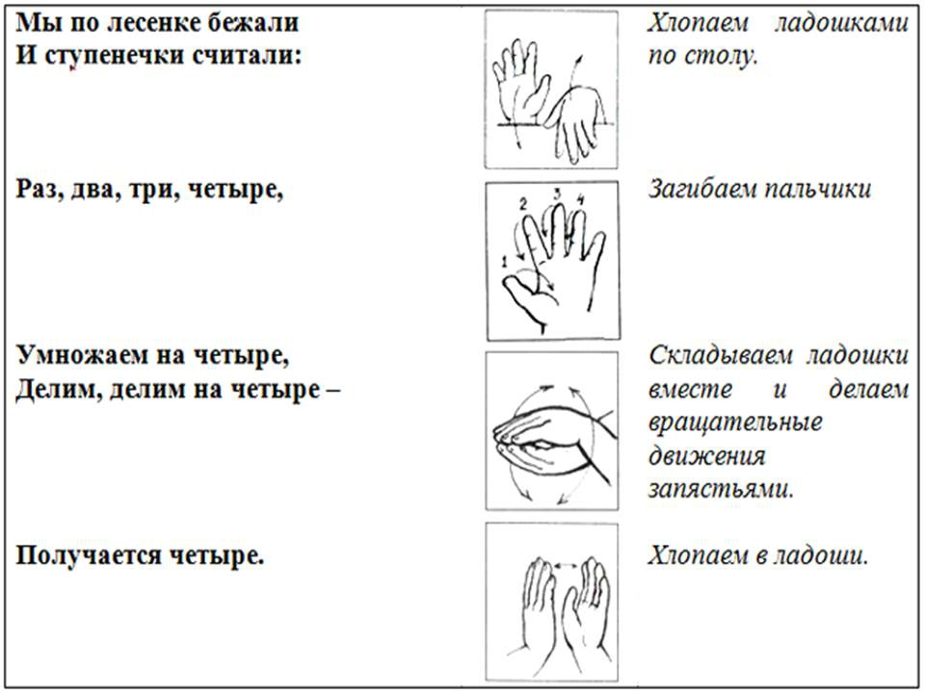
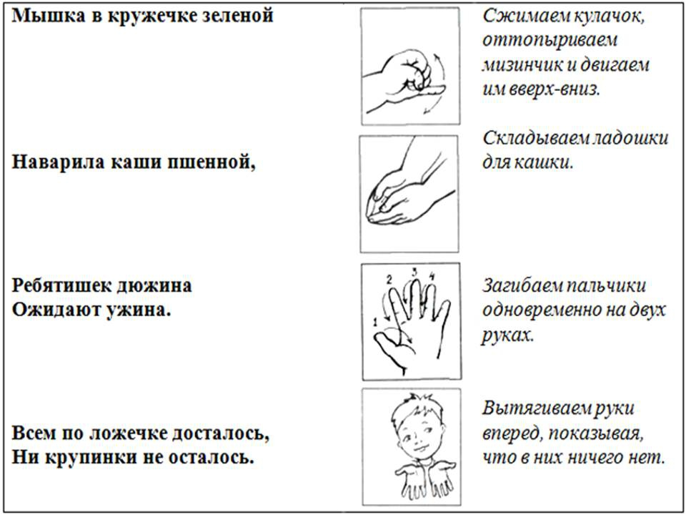
Примеры упражнений

Slide 16
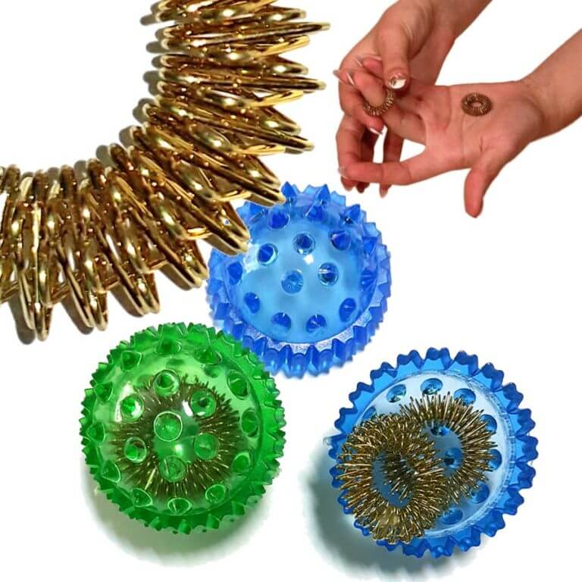
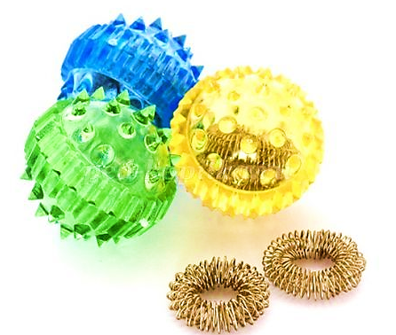
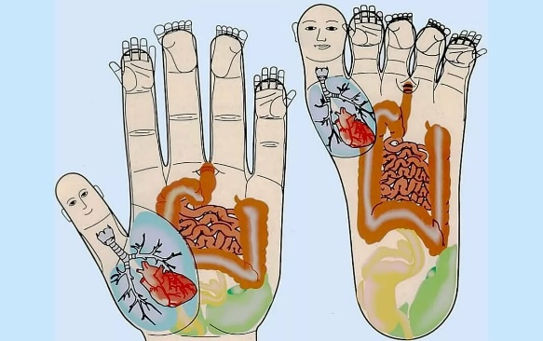
Су-джок терапия
Су-Джок терапия – это метод лечебного воздействия через кисти и стопы.
Для чего нужна Су-Джок терапия?
Развитие фонематического слуха и восприятия;
Коррекция произношения (автоматизация и дифференциация звуков);
Развитие звукового и слогового анализа слов;
Активизация словаря и совершенствование лексико-грамматических категорий;
Развитие общей и мелкой моторики;
Развитие психических процессов;
Развитие цветовосприятия;
Развитие пространственно-временных представлений;
Закрепление счётных операций.

Slide 17
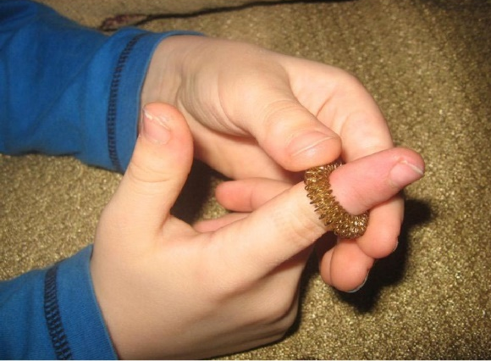
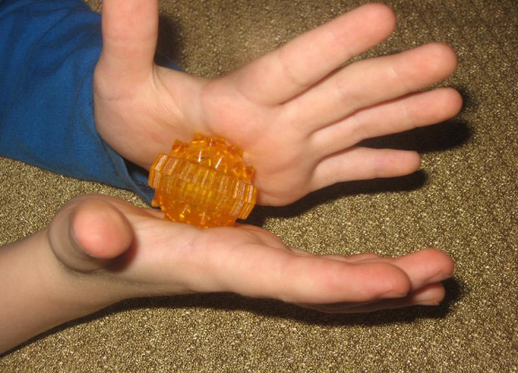
Как пользоваться Су-Джок?
Массаж шариком. Поскольку на ладони находится множество биологически активных точек, эффективным способом их стимуляции является массаж специальным шариком. Прокатывая шарик между ладошками, дети массируют мышцы рук. В каждом шарике есть «волшебное» колечко.
Массаж эластичным кольцом. Кольцо нужно надеть на палец и провести массаж зоны соответствующей пораженной части тела, до ее покраснения и появлении ощущения тепла. Эту процедуру необходимо повторять несколько раз в день.

Slide 18
Фрагмент занятия с использованием Су-Джок учителем-дефектологом

Slide 19
Спасибо за внимание!

